Slide 1
INTERPRETACIÓN DEL PATRIMONIO NATURAL Y CULTURAL
ANA LETICIA TAMAYO SALCEDO

Slide 2
DATOS DE IDENTIFICACIÓN
Espacio educativo | Facultad de Turismo y Gastronomía
Licenciatura | Turismo
Unidad de Aprendizaje | Interpretación del Patrimonio Natural y Cultural
Periodo escolar | Séptimo
Tipo de Unidad de Aprendizaje | Curso Taller
Modalidad educativa | Mixta

Slide 3
Objetivo de la Unidad de Aprendizaje
Aplicar metodologías para revelar al público los significados de los recursos, con el fin de despertar en el visitante la conciencia de conservación del patrimonio.

Slide 4
Contenidos de la Unidad de Aprendizaje
Unidad I. Fundamentación teórica metodológica
Unidad II. El proceso interpretativo
Unidad III. La planificación interpretativa

Slide 5
A continuación se detalla la
Unidad I. Fundamentación teórica metodológica de la Interpretación del Patrimonio Natural y Cultural

Slide 6
Justificación
El Licenciado en Turismo tiene un papel fundamental vinculado a la valorización, cuidado y preservación del patrimonio, ya sea como prestador de servicios, diseñador de exposiciones, educador ambiental, planificador, gestor o intérprete del patrimonio privilegiando el conocimiento de metodologías y técnicas de la interpretación, para su uso en el patrimonio natural y cultural.

Slide 7
Guía para su uso
1. Definición de la interpretación
2. La interpretación como sistema de comunicación
3. Metodología para la interpretación del patrimonio
4. Principios de la interpretación
5. Ámbitos de aplicación de la interpretación
6. La interpretación como medio de conservación y preservación del patrimonio
La Unidad I. Consta de los siguientes contenidos temáticos

Slide 8
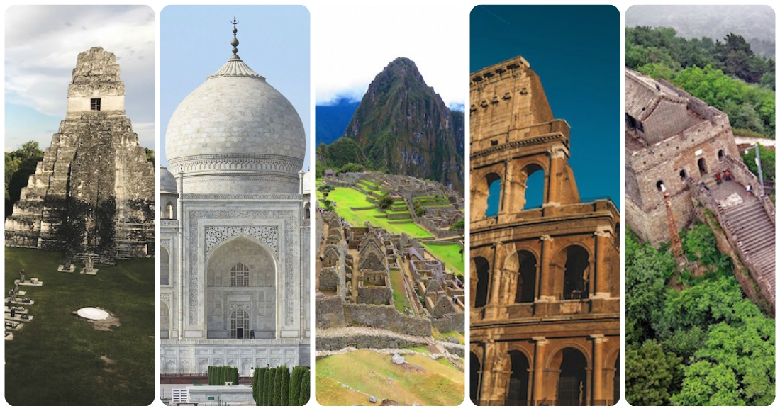
1. Definición de la Interpretación
La interpretación tiene muchas interpretaciones
“La interpretación es simplemente un enfoque de la comunicación”

Slide 9
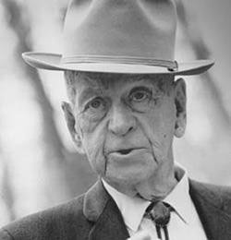
“Una actividad educativa que busca revelar los significados y las relaciones a través del uso de objetos originales, a través de la experiencia de primera mano, y a través de medios ilustrativos, en vez de por la simple comunicación de hechos”
Freeman Tielden .

Slide 10
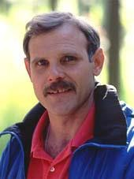
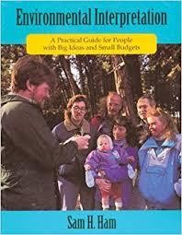
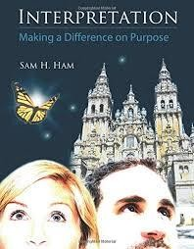
“La interpretación ambiental involucra la traducción del lenguaje técnico de una ciencia natural o área relacionada en términos e ideas que las personas en general, que no son científicos, puedan entender fácilmente, e implica hacerlo de una forma que sea entretenida e interesante para ellos.”
Sam Ham

Slide 11
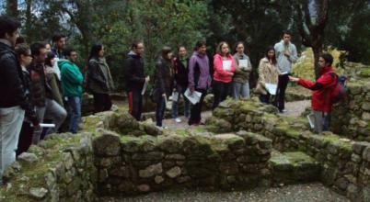
"La interpretación es una actividad de comunicación diseñada para mejorar la calidad de la experiencia recreativa del visitante, y para inspirar, de una forma agradable, un mayor aprecio por el recurso”.
Rideout-Civitarese, Leggy Zuefle

Slide 12
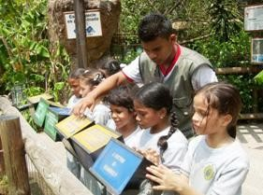
“La interpretación del patrimonio es un conjunto de métodos y técnicas de comunicación estratégica que se utilizan para revelar el significado de un lugar que es visitado por un público.”
Morales, Guerra y Serantes
"La interpretación, sea a través de charlas o por otros medios, es exactamente lo que la palabra quiere decir: la traducción del lenguaje técnico y a menudo complejo del ambiente, a una forma no técnica -sin por ello perder su significado y precisión-, con el fin de crear en el visitante una sensibilidad, conciencia, entendimiento, entusiasmo y compromiso”.
Paul Risk

Slide 13
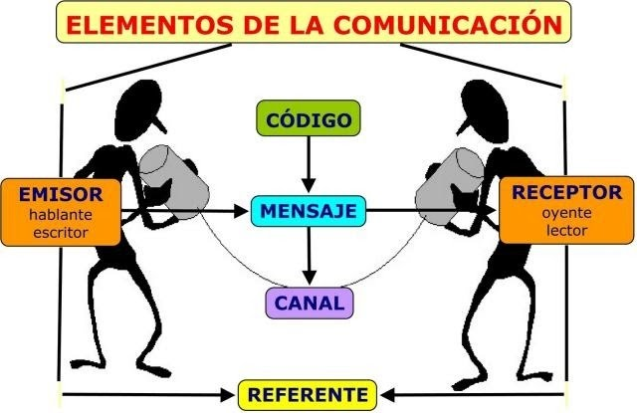
2. La interpretación como sistema de comunicación.

Slide 14
Premisas básicas para la comunicación e interpretación del patrimonio
El objetivo no es presentar hechos, sino comunicar un mensaje apoyándonos en esos hechos.
Cuando el intérprete se limita a términos o información técnica, sin explicarla, en general las personas dejan de prestar atención.
Las personas nos comportamos en función de la situación ambiental en la que nos encontramos.

Slide 15
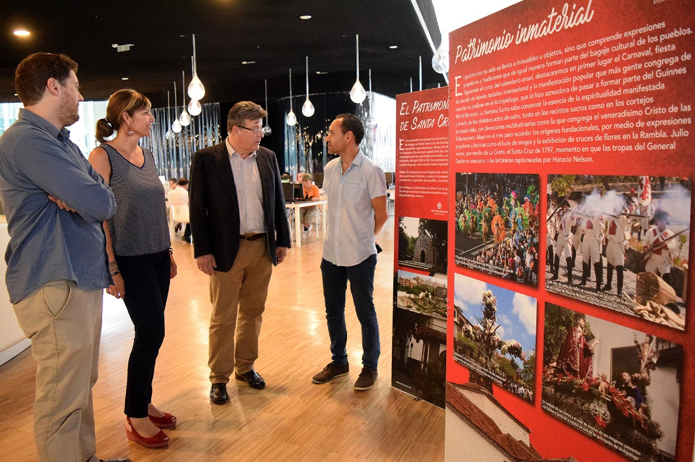
El mensaje interpretativo
Según John A. Veverka, el mensaje debe:
Suscitar la atención y curiosidad del visitante. Si no podemos atraer su interés, no podemos comunicarnos.
Estar relacionado con su vida y experiencias.
Lograr un mensaje unitario: utilizar los colores adecuados, el estilo del diseño, la música, etc.
Referirse a la totalidad. Ilustrar el modo en que esta interpretación forma parte de un todo mayor.

Slide 16
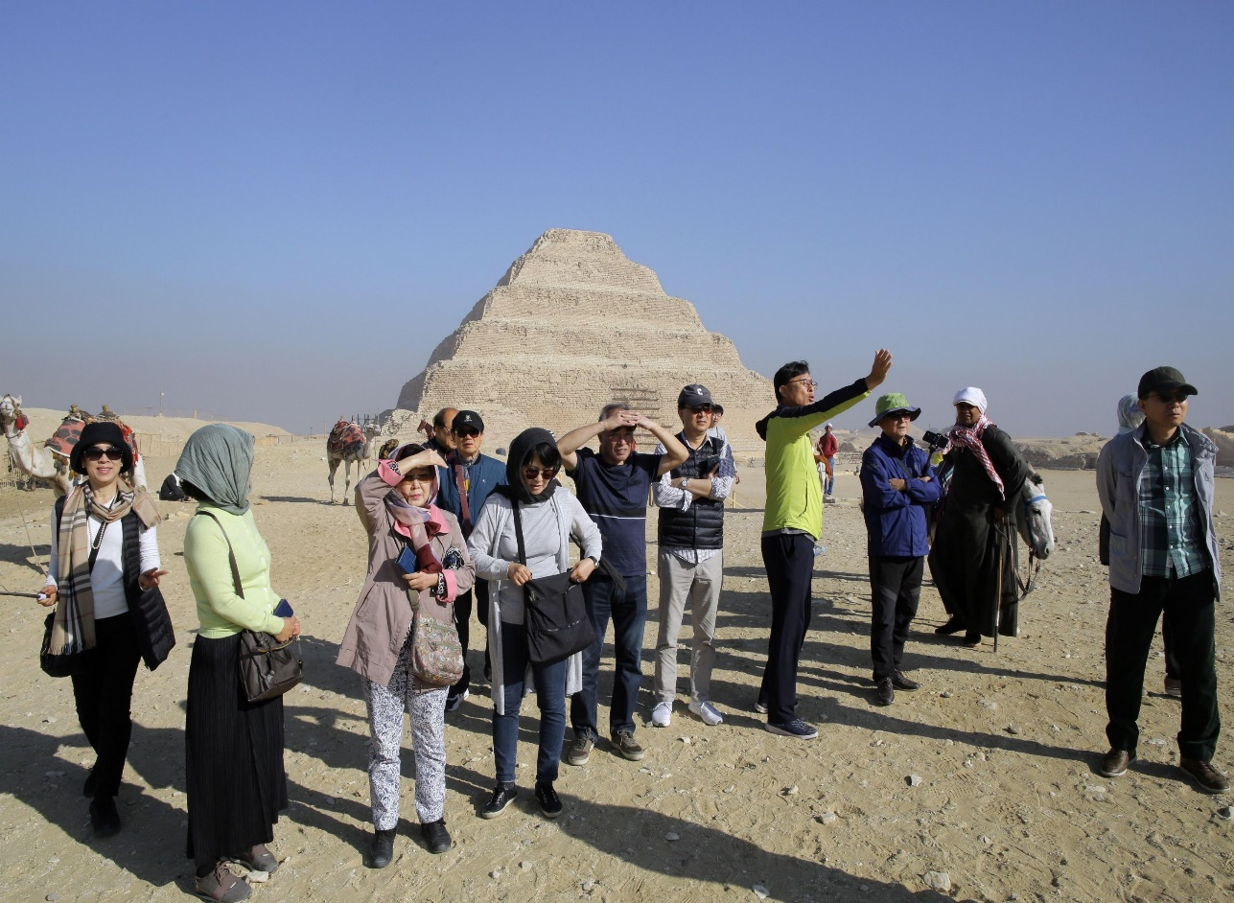
La comunicación del mensaje
Cómo puedo comunicar mi tema interpretativo a la audiencia.
Para introducir el Tema debemos hacerlo del siguiente modo:
Al terminar esta visita, estar convencido de que entenderán por qué…
Estoy seguro de que, cuando volvamos de nuevo a este punto, estarán de acuerdo conmigo en que…
Cuando termine esta visita comprenderán cómo…

Slide 17
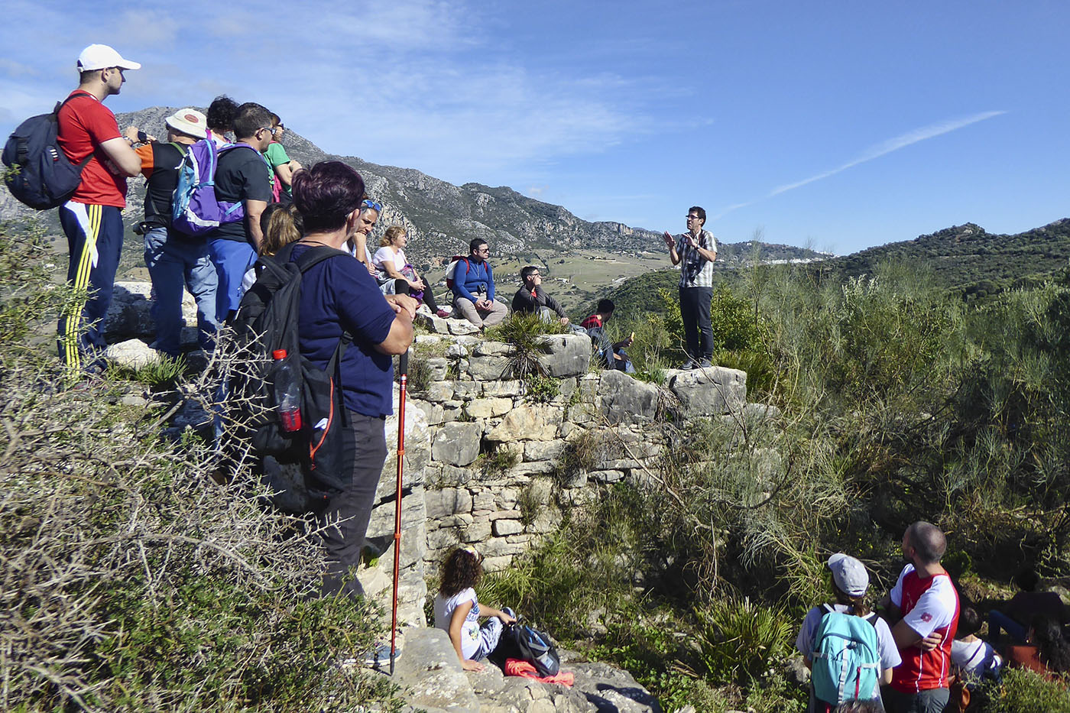
Utilización de diferentes recursos para crear puentes en la comunicación
Formas de hacer la información mas amena y de intentar crear puentes entre lo que ya conoce nuestra audiencia y el nuevo concepto que queremos mostrar.
Ir de lo familiar a lo desconocido
Utilizar ejemplos
Utilizar analogías
Utilizar comparaciones
Utilizar símiles
Utilizar la auto-referencia
Utilizar las clasificaciones

Slide 18
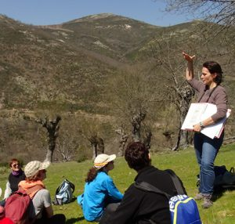
Consejos para que la comunicación sea mas amena
Sonreír
Utilizar verbos activos
Incitar a las personas al uso de los sentidos
Usar gráficos e ilustraciones
Exagerar el tamaño
Mostrar causa-efecto
Utilizar una situación imaginaria
Utilizar la personificación
Enfocar a un solo individuo
Invitar a la gente a participar
Usar el humor
Intentar evitar en nuestros Temas el verbo ser y estar
Personalizar
No utilizar palabras técnicas

Slide 19
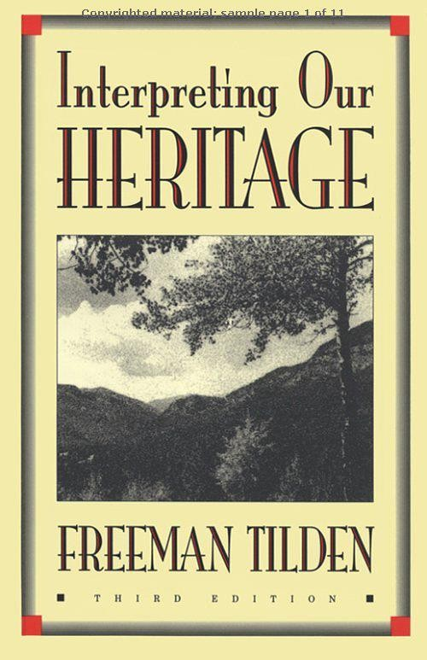
3. Metodología de la interpretación
Las bases metodológicas fueron explicadas por Freedman Tilden en su obra clásica de los años 50´s

Slide 20
Metodología de la interpretación
La metodología se basa en la aplicación de una “ecuación”, en sentido figurado, cuyos componentes constituyen los pilares de la interpretación:
(CR + CD) X TA = OI
CR: Conocimiento del recurso
CD: Conocimiento del destinatario
TA: Técnicas apropiadas
OI: Oportunidades para interpretar

Slide 21
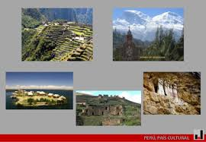
Metodología de la interpretación
El recurso.
Tiene que ser estudiado determinando sus atributos tangibles e intangibles y sus valores profundos.
Lo tangible es la información con rigor científico o empírico.
Lo intangible es lo que representa importante para la mayoría de las personas: valores humanos, conflictos, ideas, tragedias, logros, ambigüedades, triunfos, etc.

Slide 22
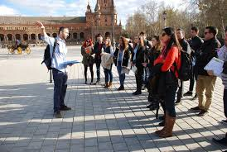
Metodología de la interpretación
El destinatario.
Su edad, sus intereses, sus creencias, su nivel cultural, procedencia, etc.

Slide 23
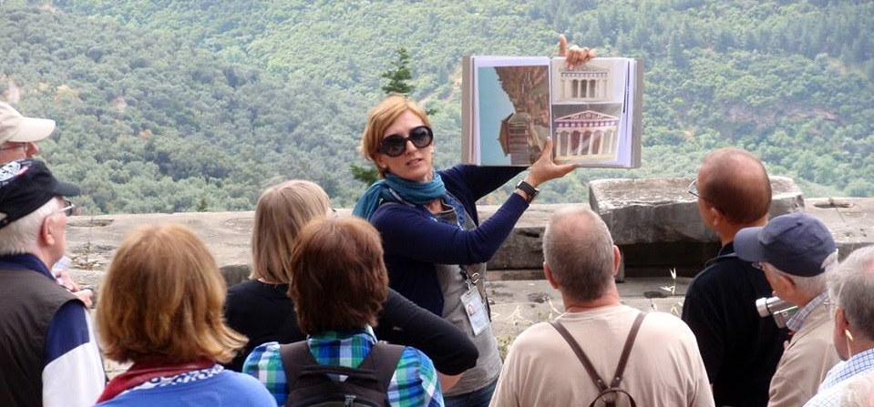
Metodología de la interpretación
Oportunidades.
Aplicación de técnicas apropiadas en un recurso patrimonial, para un público determinado. Estableciendo conexiones emocionales e intelectuales entre la audiencia.

Slide 24
Metodología de la interpretación
Ham (1992) hace un aporte a la metodología de la interpretación: TORA
TEMÁTICA. El mensaje tiene que tener una idea o tema claro y definido. Es una oración con sujeto verbo y predicado.
ORDENADA. Es un guion o esquema conceptual lógico, para que el público “siga el hilo” sin perderse.
RELEVANTE. Con significados claros que involucren experiencias personales.
AMENA. Que sea agradable y atractiva para captar la atención.

Slide 25
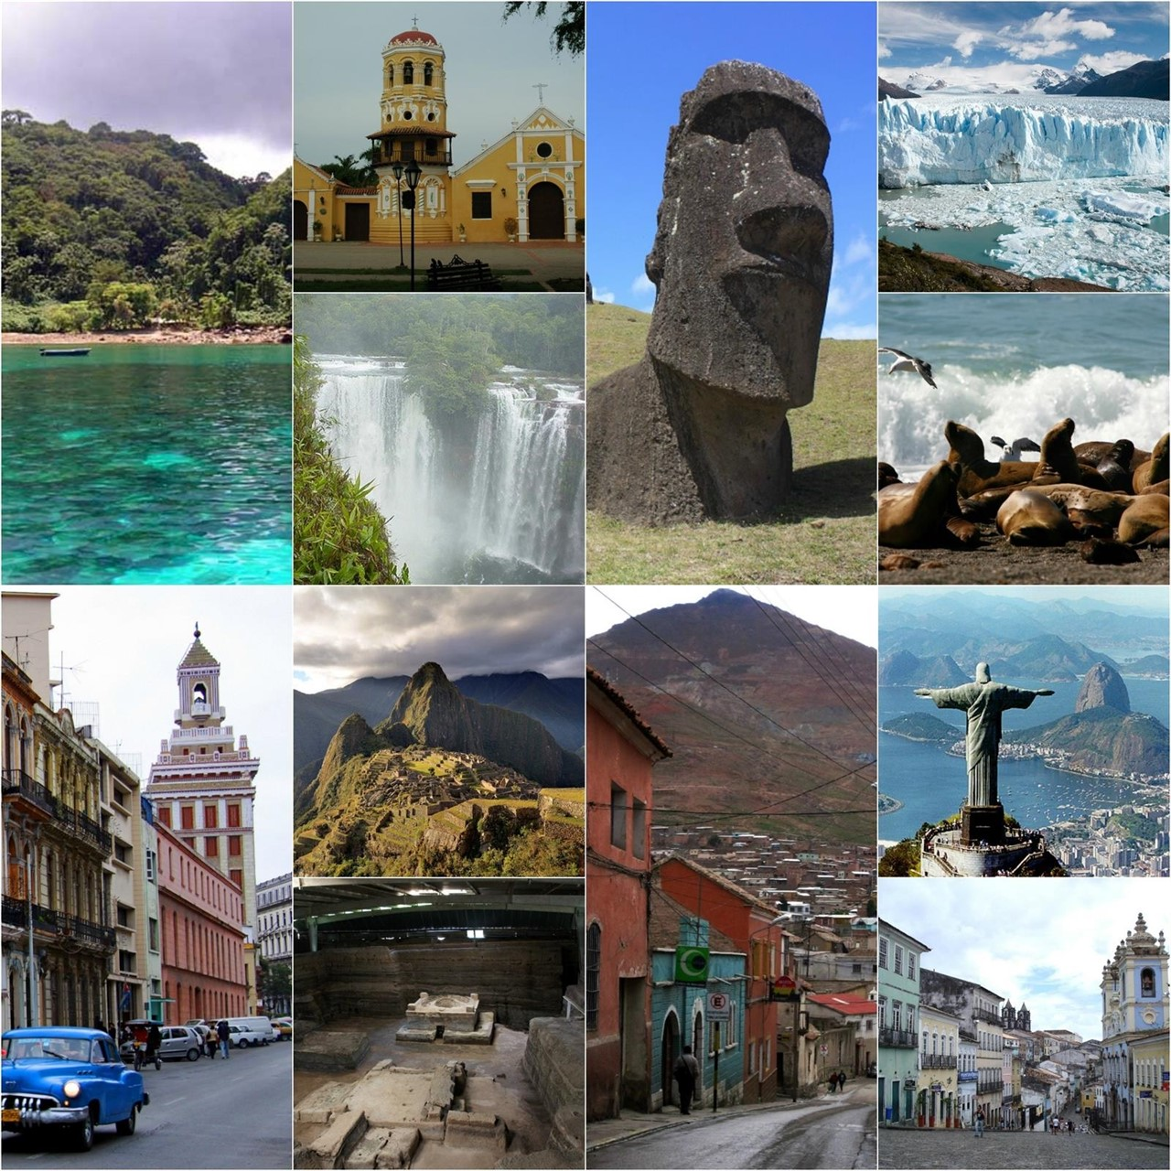
4. Principios de la interpretación
Freeman Tilden presenta 6 principios de la interpretación

Slide 26
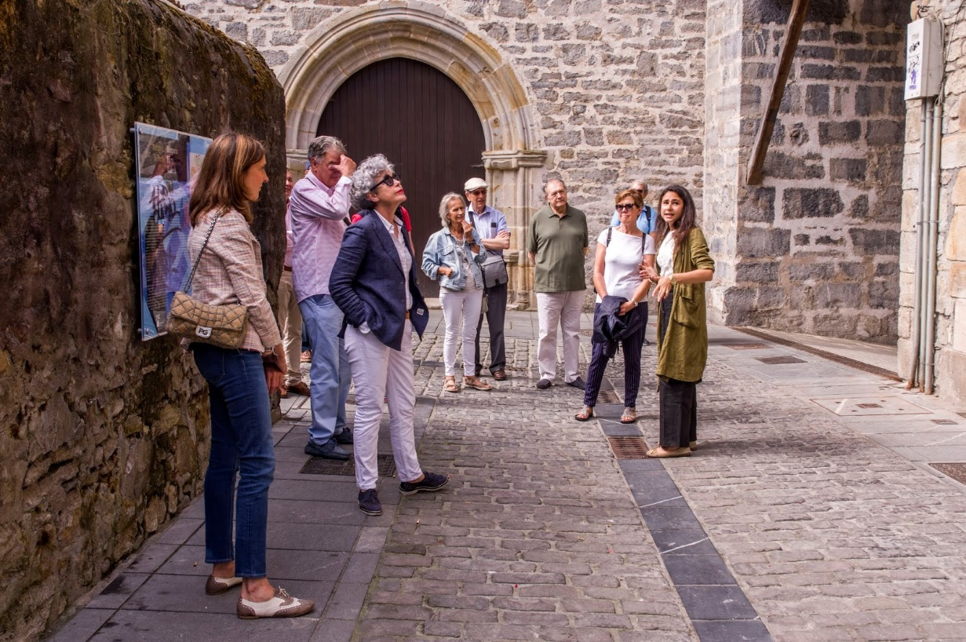
1. La relevancia al individuo
Hay que relacionar la interpretación del patrimonio con la experiencia y la personalidad de los visitantes.
El mensaje debe ser interesante, debe tener algo que ver con el visitante. Este debe serle relevante.
Es muy útil relacionarlo con experiencias de la vida cotidiana.
Para transmitir correctamente el mensaje tenemos que conocer cómo es el visitante.

Slide 27
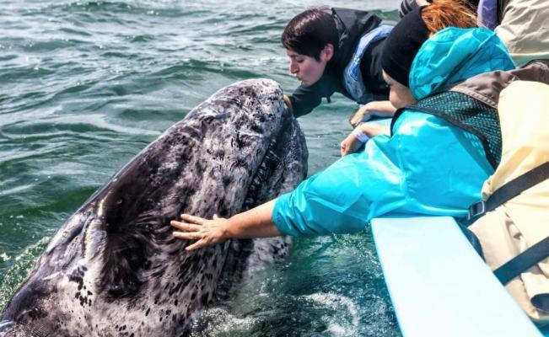
2. La interpretación no es solo información, también contiene aspectos afectivos
Reconstruyendo el espíritu del lugar: hay que conseguir que los visitantes puedan imaginar o de algún modo revivir mentalmente lo que se les está contando.
La interpretación va dirigida al corazón más que a la razón.
Pero también es información selecta, veraz, actualizada y de calidad, precisa y clara.
Hay que controlar la cantidad y la calidad de la información.
La interpretación es provocación de pensamientos, de actitudes, de comportamientos respetuosos.
La interpretación no es solo información, también contiene aspectos afectivos.

Slide 28
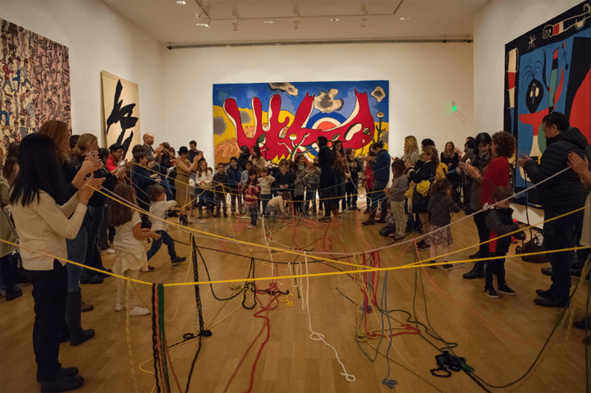
3. La interpretación es un arte
Toda presentación interpretativa, al igual que una obra de arte, se debería diseñar como una historia que informe, entretenga e ilustre.
Una interpretación de calidad se fundamenta en las habilidades y los conocimientos de quien la realiza, atributos que deben desarrollarse de forma continua.
La interpretación es un arte y como tal, hasta cierto punto, se puede enseñar.

Slide 29
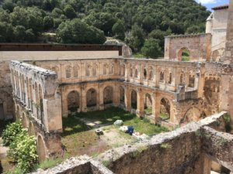
4. La interpretación persigue la provocación, no la instrucción.
Busca provocar un comportamiento en el visitante, una reacción, una actitud positiva hacia el patrimonio, no sólo su conocimiento.
El guía-intérprete garantiza una comunicación bidireccional, una interacción real con el visitante, ya que puede consultarle cualquier tipo de duda.
Además, del guía no sólo recibe información sino también trato humano.
El visitante pasa de ser un espectador a un cómplice, estimulando en este último el deseo de conservación del patrimonio.
Lo más importante: la auténtica interpretación se produce dentro de la cabeza del visitante.
El guía le revela y proporciona ciertas claves para que él mismo sea capaz de interpretar lo que está viendo.
El propósito del mensaje interpretativo es inspirar y provocar a la gente para que amplíe sus horizontes.
La interpretación persigue la provocación, no la instrucción.

Slide 30
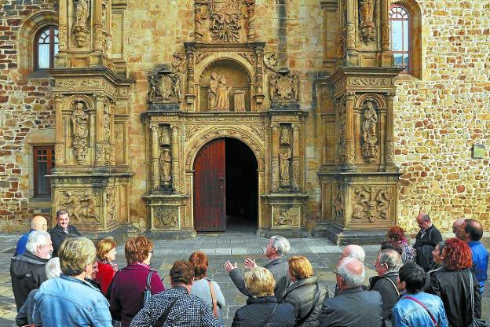
5. La interpretación es la presentación del todo y no solo de las partes
El tema interpretativo es la idea central del discurso interpretativo.
El público debería poderlo recordar fácilmente después de una visita o presentación. Conviene que esta idea esté planteada como una oración completa, es decir, con acción, con verbos y de estilo cercano al coloquial.
Todos los textos y mensajes tienen que girar en torno a esa idea central y deben servir para reforzarla (lo cual no significa que tengamos que repetir la frase central varias veces), tan sólo es recomendable enunciarla claramente al principio y recordarla al final.
Cumple una función similar a la de un titular de periódico: capta la atención del público y despierta su interés por un tema concreto.
En un recurso de patrimonio cultural (parque arqueológico, museo o sala de museo, exposición, etc.) conviene que haya un máximo de cinco subtemas de este tema principal, organizadas siguiendo un buen guión lógico, ya que el público no suele ser capaz de recordar más de cinco ideas tras una visita.
Todo lugar tiene una historia. El intérprete puede revivir el pasado para hacer que el presente se comprenda mejor y sea más placentero y que el futuro adquiera un mayor significado y lo enfoquemos con nuevas visiones y herramientas.
La interpretación es la presentación del todo y no solo de las partes.

Slide 31
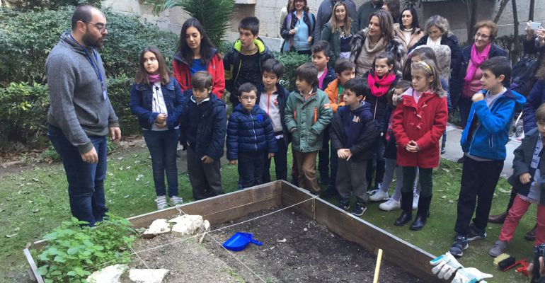
6. La interpretación destinada a niños
Existen diferencias entre educación formal (didáctica) y no formal (interpretación): la metodología es distinta pero a veces los objetivos y planteamientos coinciden.
La interpretación es educación (también) pero no formal, dirigida a un público que acude voluntariamente en su tiempo de ocio; la finalidad de la visita es recreativa, el colectivo es heterogéneo y los programas son más breves, en torno a media hora.
La educación formal o didáctica, requiere programas con finalidad educativa, más largos (media jornada o incluso hasta una jornada), con actividades y equipamientos adecuados a cada nivel.
Los programas destinados a niños no pueden ser una mera simplificación, resumen o banalización de los diseñados para adultos: se necesitan recursos, métodos y técnicas especiales.
En el caso de niños que forman parte de grupos de visitantes heterogéneos, a los que se aplica un programa interpretativo, conviene utilizar una serie de estrategias o “trucos” que permitan captar su atención y conservar su interés: darles una pequeña responsabilidad durante la visita, que nos ayuden, proponerles algún pequeño juego en el que puedan participar los padres, bromas, etc.
La interpretación destinada a los niños no debe ser una mera simplificación de la destinada a los adultos.

Slide 32
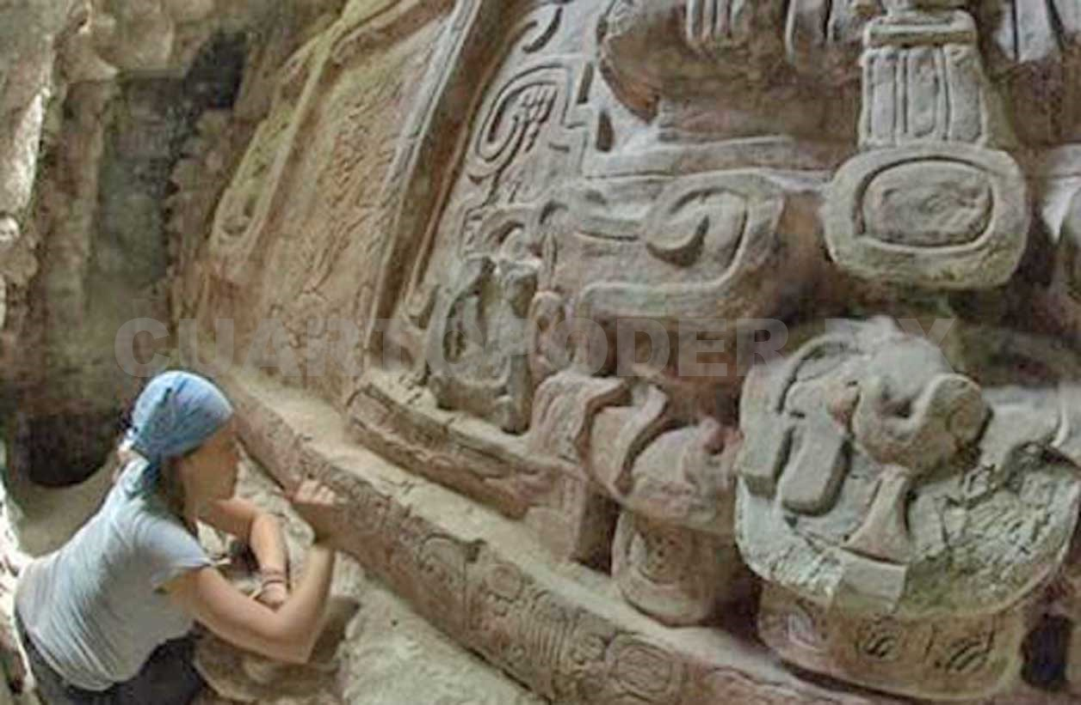
Por la interpretación, entendimiento; por el entendimiento, aprecio; por el aprecio, protección.
Freeman Tilden

Slide 33
5. Ámbitos de la aplicación de la interpretación
Una ciudad
Un edificio
Área natural
Un aspecto de la vida cultural
Un objeto o colección de objetos
Una etapa histórica
Una actividad

Slide 34
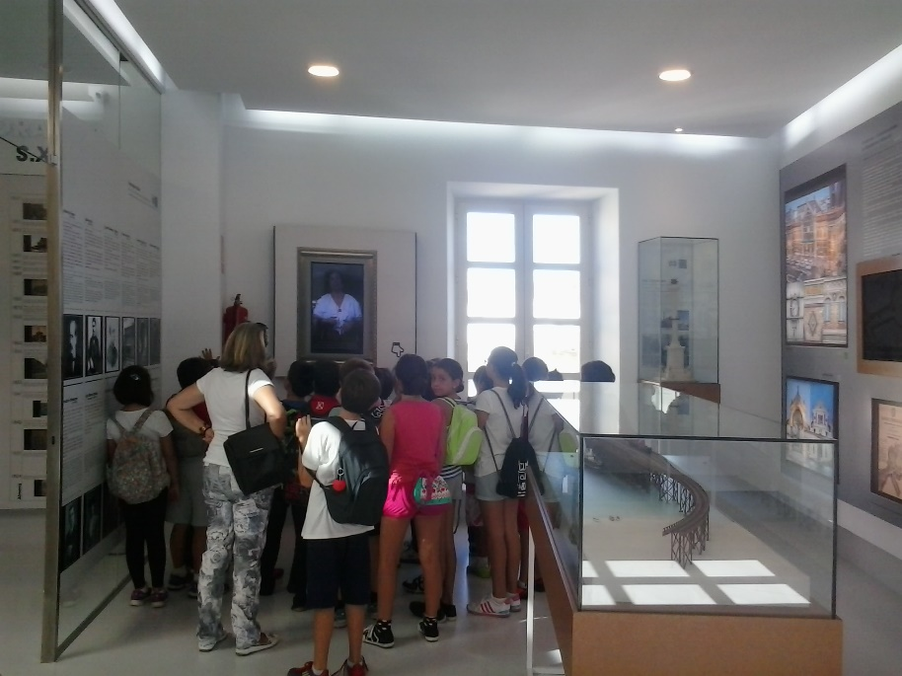
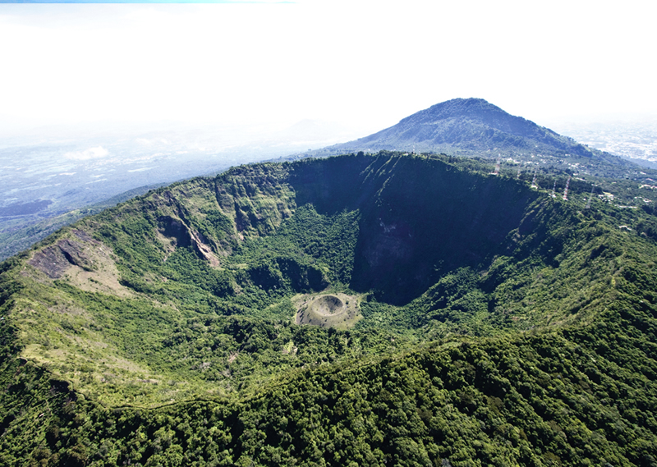
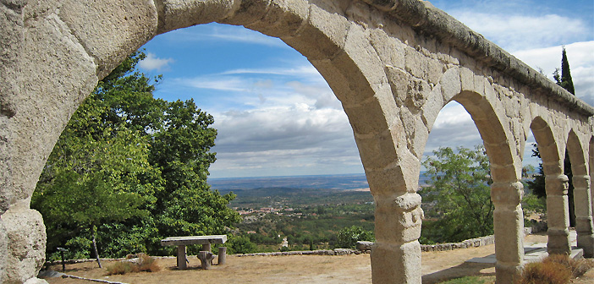
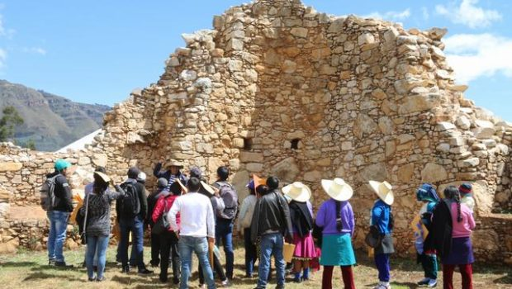
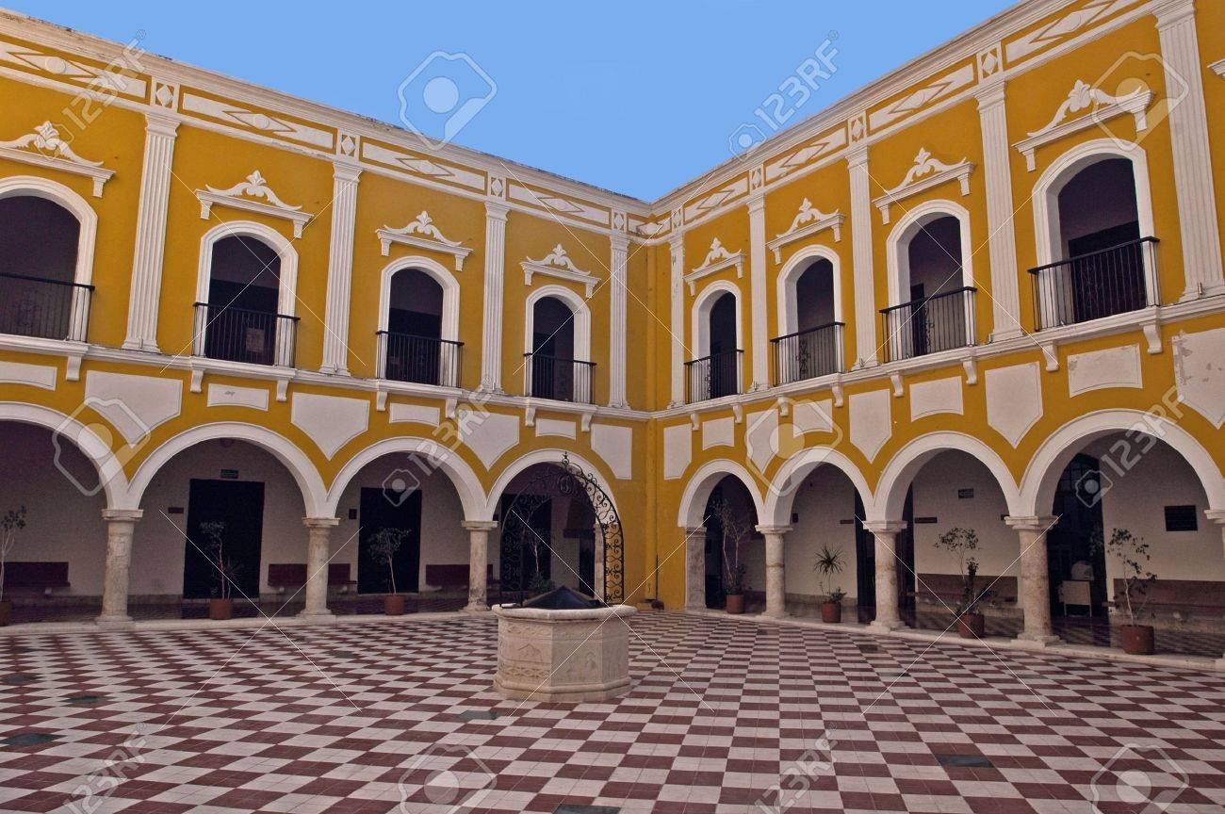

Slide 35
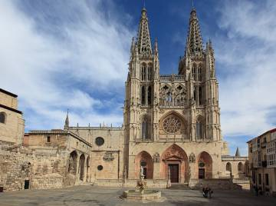
6. La interpretación como medio de conservación y preservación del patrimonio
El peligro del deterioro patrimonial siempre está presente con o sin visitantes.
La gestión del patrimonio cultural tangible e intangible tiene una connotación de participación colectiva, donde los intereses de todos converjan en un común denominador de preservación, divulgación y disfrute del legado cultural.
Para garantizar la capacidad de carga es necesario medir los flujos, la permanencia, la frecuencia y por último realizar estudios de la degradación del patrimonio.

Slide 36
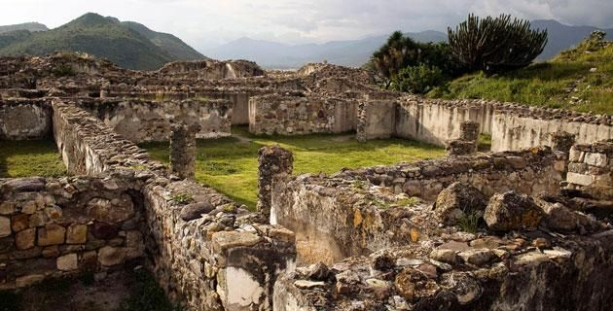
Aprovechar el patrimonio cultural como un elemento de motivación o atracción del turismo conlleva la responsabilidad de conservarlo a través de políticas culturales, de rentabilidad social y medio ambiental que garanticen la sostenibilidad de los sitios patrimoniales.

Slide 37
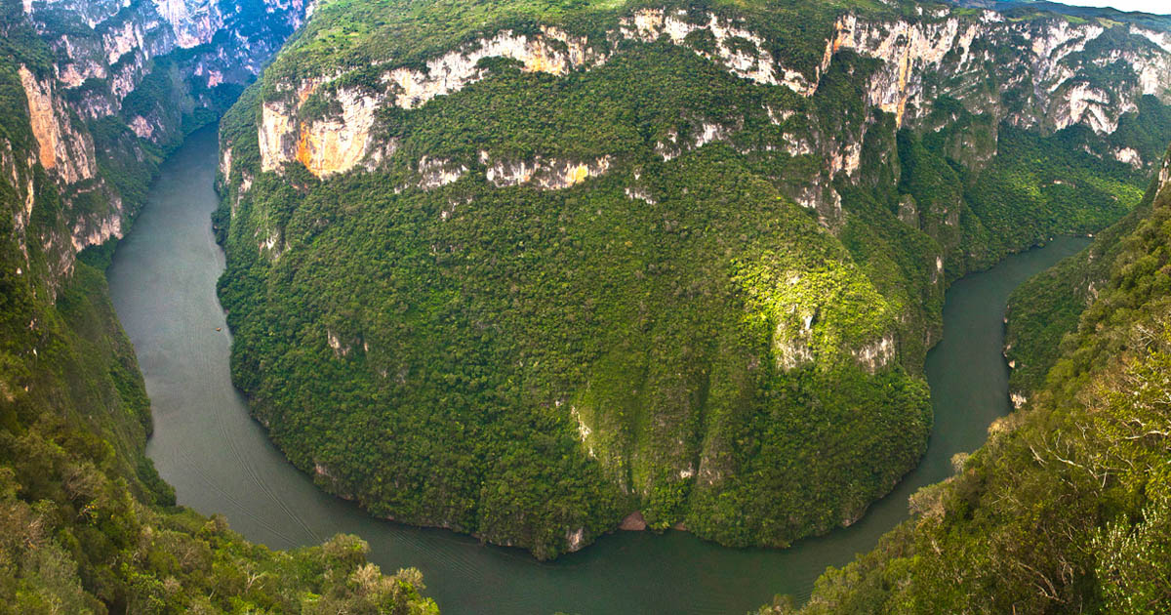
Contribuir a la conservación del patrimonio a través de la participación colectiva, será el punto de equilibrio donde converjan los diferentes intereses que determinarán las actividades que se lleven a cabo en el sitio. Actividades que deben regirse bajo políticas culturales, ambientales, turísticas y económicas.

Slide 38
Fuentes
Asociación para la Interpretación del Patrimonio (AIP). Recomendaciones para las Buenas Prácticas en Interpretación del Patrimonio Natural y Cultural.
Bruzón Sosa Pedro (2012). La interpretación del patrimonio histórico-cultural en museos pequeños. Proceso de interpretación en museos. Sarrebruk, Alemania: Académica Española. ISBN 9783659025884
Comisión de Calidad Atkinson, Care. Evaluación de la interpretación o cómo adaptar la interpretación a nuestras necesidades. Ponencia impartida en el Seminario Internacional sobre Interpretación Ambiental y Turismo Rural, en Pamplona, 1- 4 de junio de 1994; organizado por el Gobierno de Navarra y el CEFAT (Centro Europeo de Formación Ambiental y Turística). 1994.
Dawson, Leslie Y. Cómo interpretar recursos naturales e históricos. WWF programa para América Latina y el Caribe. 1999.
Gándara, Manuel. La interpretación temática y la conservación del patrimonio cultural. En Cárdenas, E., coord., Memoria. 60 años de la ENAH. ENAH. México. 1999.
Field, D.R, and Wagar, J.A. Visitor groups and interpretation in parks and other outdoor leisure settings. Journal of Environmental Education 5(1):12- 17. 1973.
Guerra Rosado, Francisco J. et al (2008). Interpretación del patrimonio: diseño de programas de ámbito municipal. Barcelona. UOC. ISBN 8497887816

Slide 39
Fuentes
Ham, Sam H. Interpretación Ambiental, Una Guía Práctica para gente con grandes ideas y pequeños presupuestos. North American Press, Colorado. (*) 1992.
Morales Miranda, Jorge F. ¿Centros de Interpretación? Carpeta Informativa del CENEAM (Centro Nacional de Educación Ambiental), ICONA. “Firma del Mes”, octubre de 1994.Artículo, se puede pedir al autor: jfmorales@ono.com. 1994.
Morales Miranda Jorge F. Guía Práctica para la Interpretación del Patrimonio. El Arte de Acercar el Legado Natural y Cultural al Público Visitante. Consejería de Cultura (Junta de Andalucía), y TRAGSA. Segunda edición. (*) 2001.
Morales Miranda, Jorge. Manual para la Interpretación Ambiental en Áreas Silvestres Protegidas. FAO / PNUMA. Chile. 1992.
Morales, Miranda Jorge. Plan de Interpretación para el Arenal de l’Almorxó, Petrer, Alicante. Documento elaborado para Excmo. Ayuntamiento de Petrer. 2004.

Slide 40
Fuentes
Morales, J. La planificación interpretativa asegura la excelencia en interpretación.www.interpretaciondelpatrimonio.org/docs/pdf.Planificacionint erpretativ.pdf 2005.
Regnier, Katheen; Michael Gross; y Ron Zimmerman. The Interpreter’s Guidebook: Techniques for Programs and Presentations. Interpreter’s Handbook Series. UW-SP Foundationm Press, Inc.; University of Wisconsin. En: UW-SP Foundation Press, Inc. University of Wisconsin Stevens Point, WI 54481 SA. 1992.
Tilden, Freeman. La interpretación de nuestro patrimonio. Edición de la Asociación para la interpretación del patrimonio. En www.interpretacióndelpatrimonio.org. 2006.
Touyre, Patricia. Guía para observar la naturaleza. Ediciones Martínez Roca, S.A. Barcelona. 1988 Uzzell, David (Ed). Heritage Interpretation, Vol. 1, Belhaven Press, London. 1989.

